Slide 1
Выстройте в ряд и продолжите этот ряд:
А) Алфавит
Б) Бумага
В) Иероглифы
Г) Книгопечатание
Д) Наскальные рисунки
Е) Фотография

Slide 2
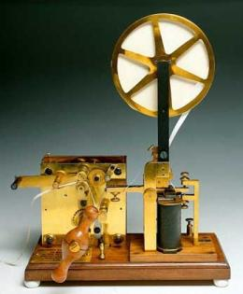
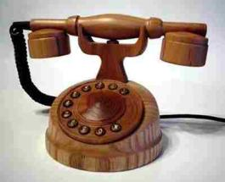
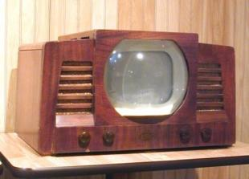
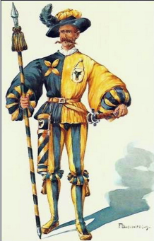
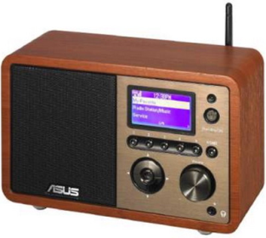
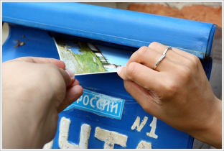
Разделите на два множества:

Slide 3
Что такое код?
Что такое кодирование?

Slide 4
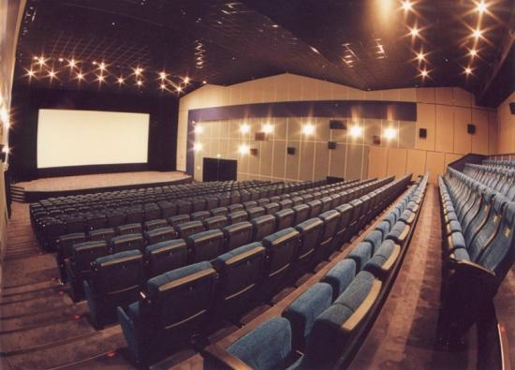
Как продавцы билетов в кинотеатре кодирую ваше положение в зрительном зале?

Slide 5
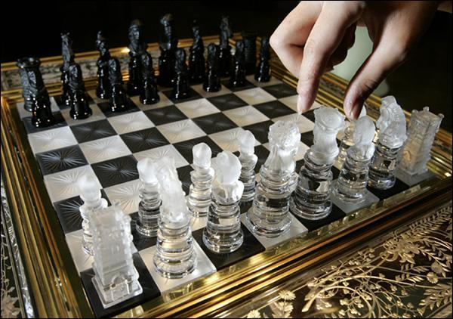
Как шахматисты кодирую положение фигуры на доске?

Slide 6
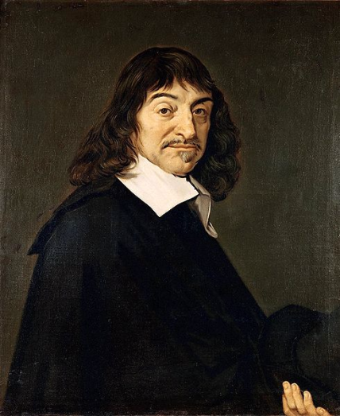
Рене Декарт
Я мыслю, значит я существую.
Р. Декарт
1596 - 1650

Slide 7
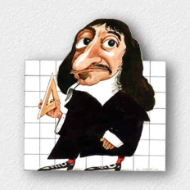
Прямоугольная система координат на плоскости
у
ОСИ КООРДИНАТ
ОСИ КООРДИНАТ
0
х

Slide 8
Прямоугольная система координат на плоскости
у
ось ОХ
0
х

Slide 9
Прямоугольная система координат на плоскости
у
ось ОY
0
х

Slide 10
Прямоугольная система координат на плоскости
у
I четверть
0
х

Slide 11
Прямоугольная система координат на плоскости
у
II четверть
0
х

Slide 12
Прямоугольная система координат на плоскости
у
0
III четверть
х

Slide 13
Прямоугольная система координат на плоскости
у
0
IV четверть
х

Slide 14
Прямоугольная система координат на плоскости
у
1
0
1
х

Slide 15
Прямоугольная система координат на плоскости
у
Положение точки задается ее
КООРДИНАТАМИ
A
1
0
1
х

Slide 16
Прямоугольная система координат на плоскости
у
C
B
D
A
E
F
1
0
1
х

Slide 17
Прямоугольная система координат на плоскости
у
A(1,2)
B(1,5)
C(3,3)
D(1,1)
E(7,1)
1
0
1
х

Slide 18
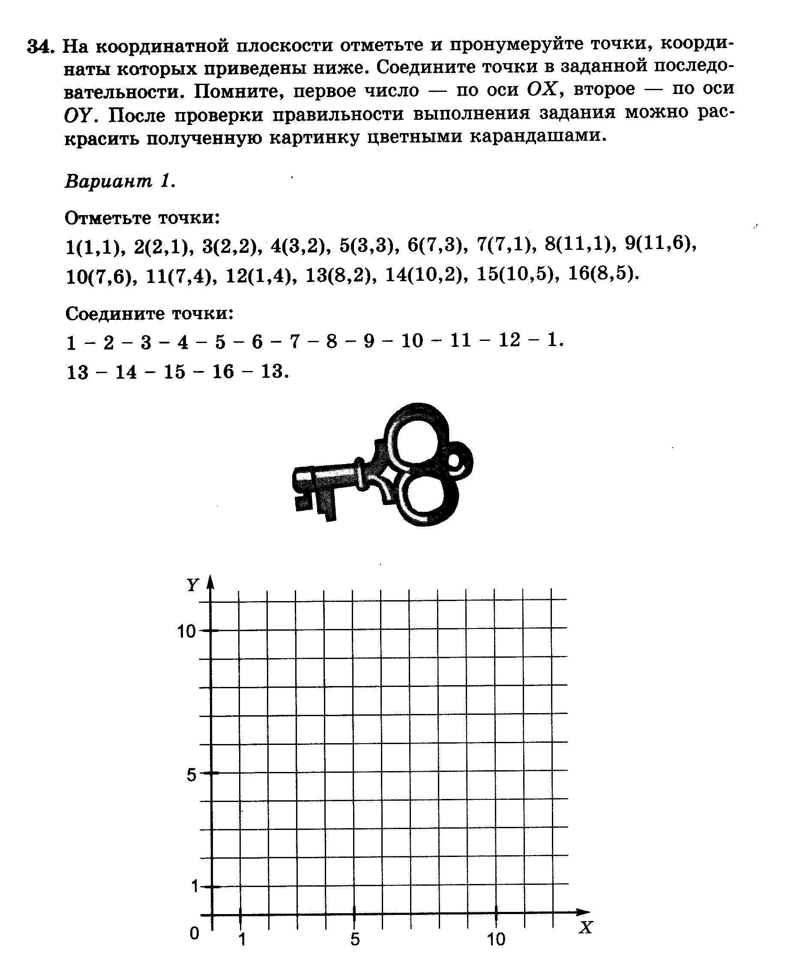
Стр. 32
тетради

Slide 19
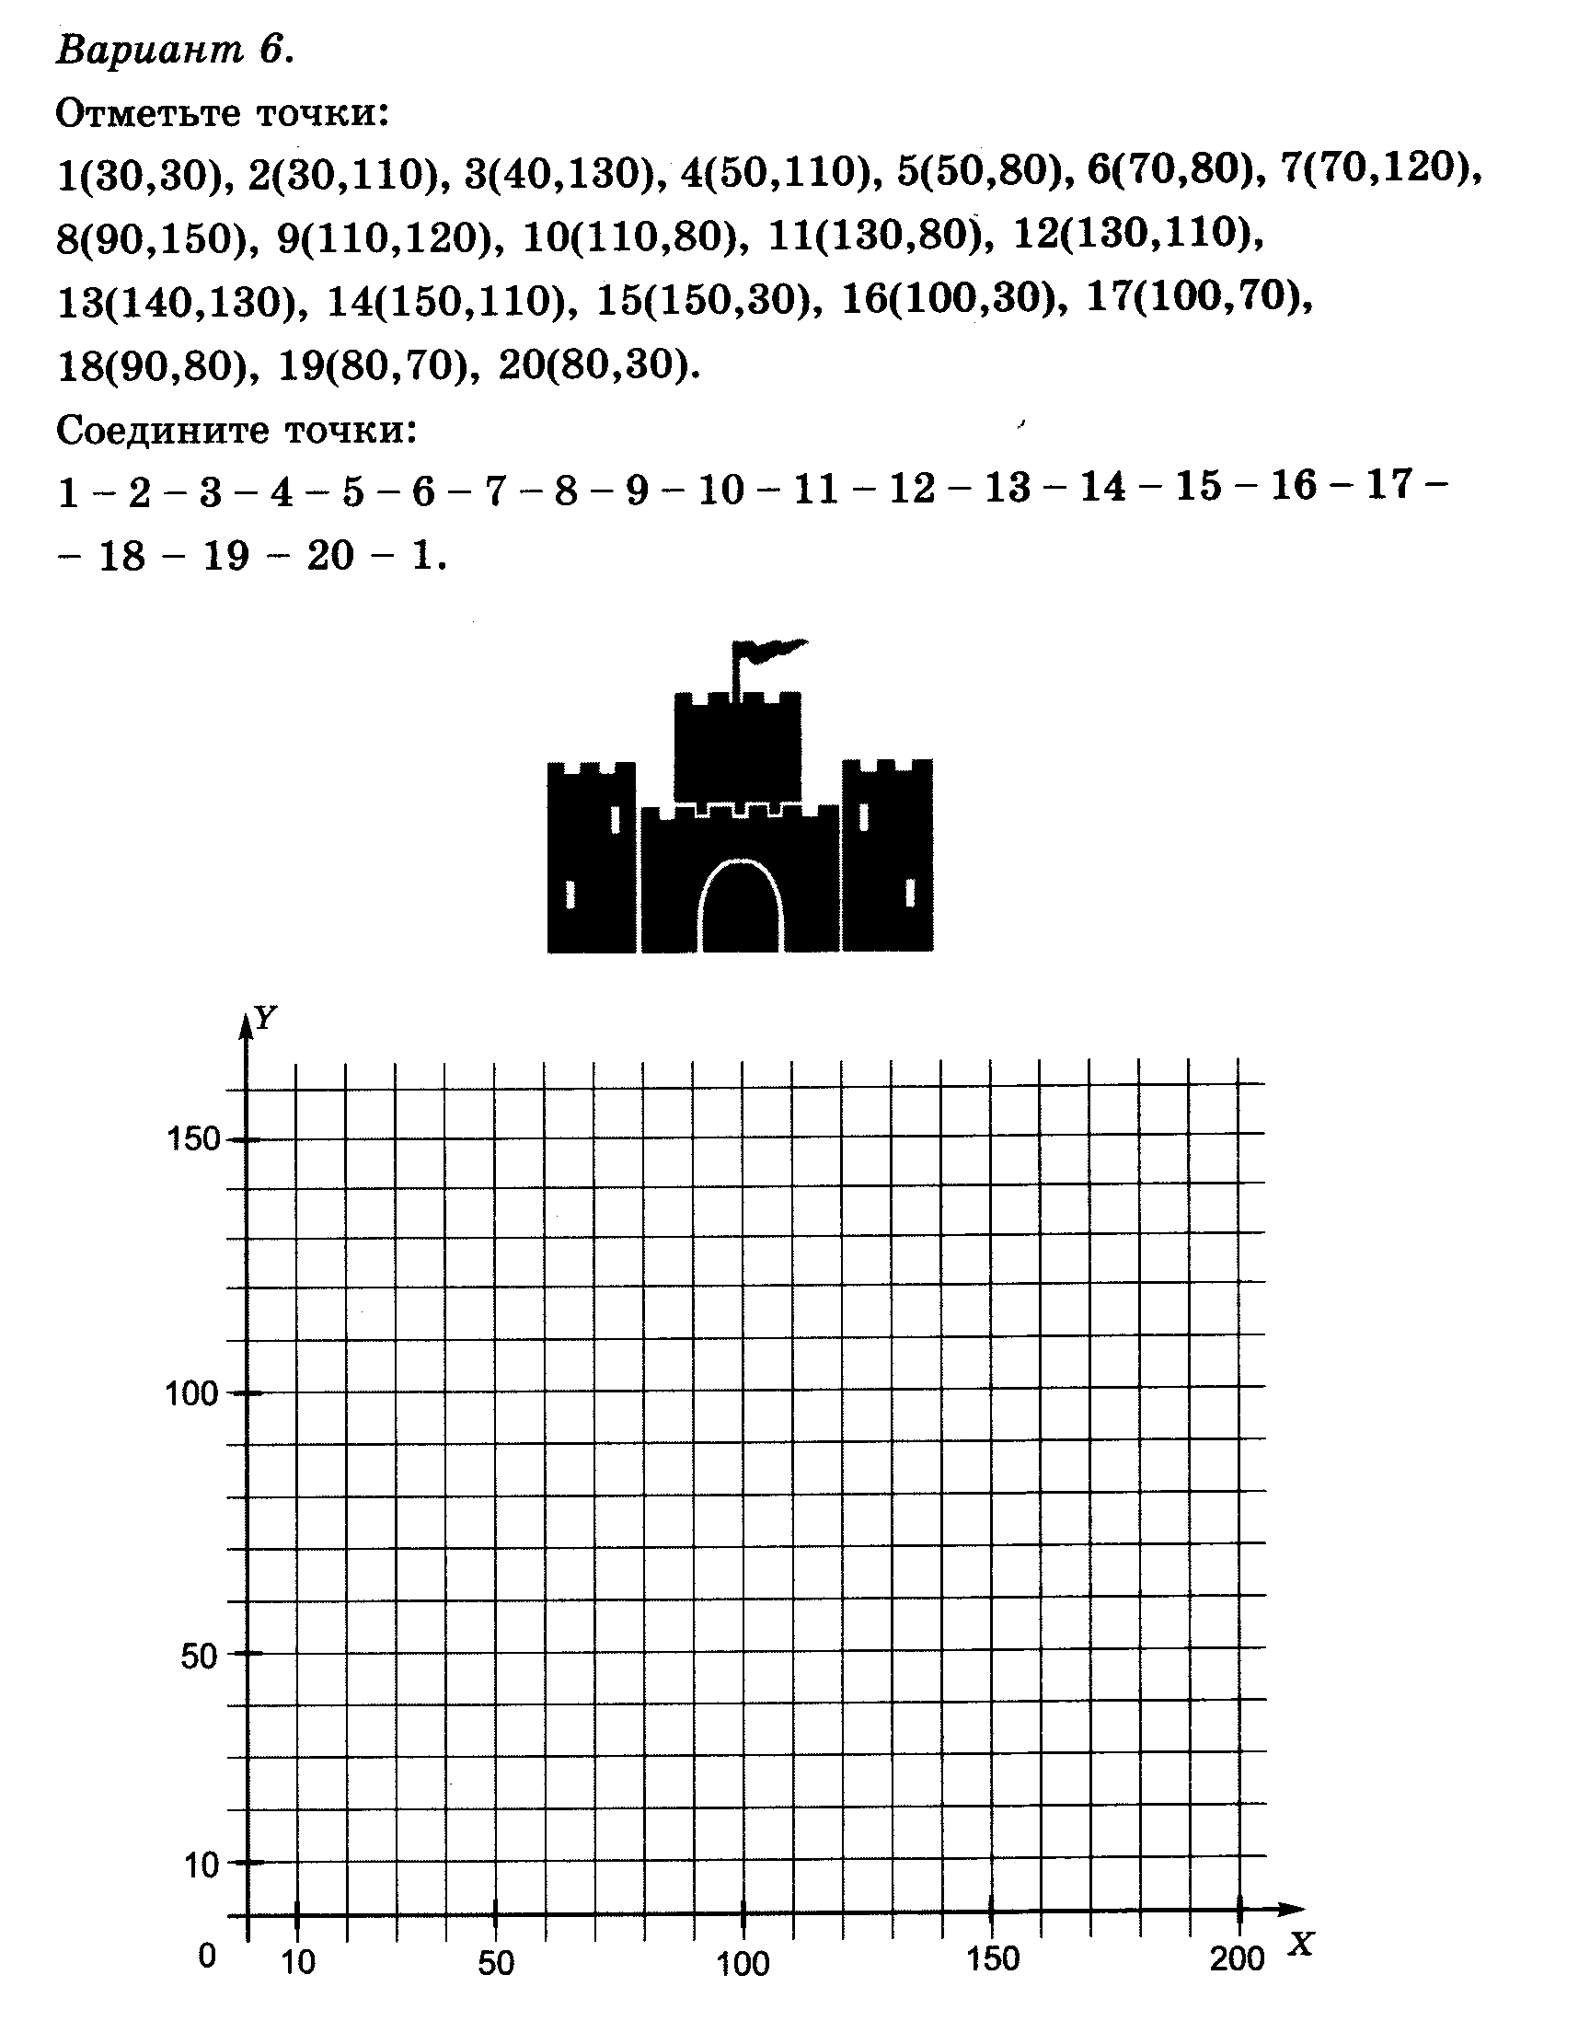
Стр. 37
тетради

Slide 20
Домашнее задание
параграф 1.8, параграф 3.2
№34 (рабочей тетради)

